Slide 1
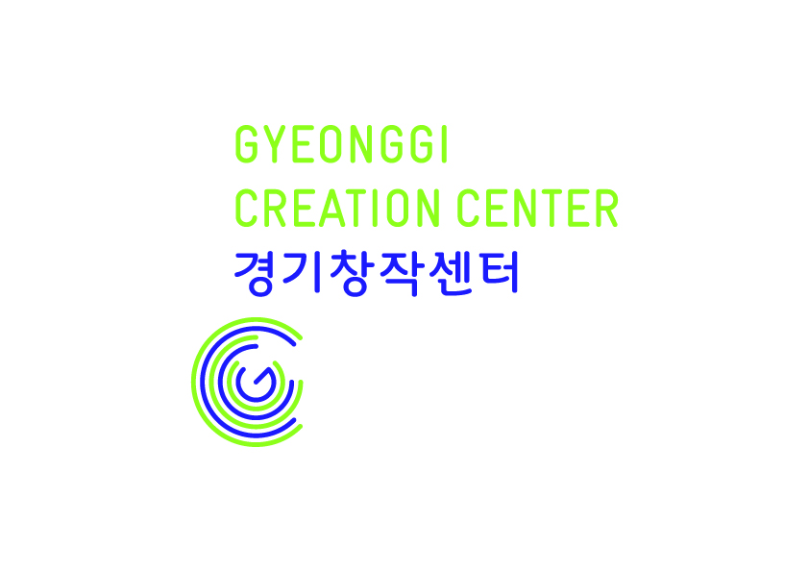
2019 경기창작센터 입주작가
조 민 아
Minah CHO

Slide 2
작가 노트 Artist Statement 조 민 아 Minah CHO
일상을 살아감에 있어 우리는 여러 가지 불편한 상황과 감정들과 맞닿게 된다. 왜 나는 불편하고 억울한 것인가? 익명의 이름으로 서로 대립하고 돈으로는 뭐든 살 수 있는 물질만능주의, 성과주의, 세대 간, 성별 간의 갈등 열거할 수 없을 만큼 많은 갈등이 녹아져 있는 한국 사회에서 빠른 적응력과 적당한 처세, 옳고 그르고가 아닌 다수의 의견으로 편입되는 것, 이런 것들이 개인들이 할 수 있는 최소한의 방어적인 삶의 방식일 것이다.
내 작업에서 등장하는 획일화된 인물들을 좀 더 들어가 보면 그들은 보편적으로 보이게 하는 위장이 아니었을까? 그래야만 개인은 모두 동등한 입장이 될 수 있고 또한 객체로써 존중 받을 수 있을지도 모른다. 그런 몰개성적 인간들만 사는 사회가 있다면 그 곳이 유토피아일지 디스토피아일지 모르겠다.
구체성 없는, 그리고 잘 다듬어지지 않은 것 같은 묘사들과 1차원적인 모티브들은 인물들 간의 상황들로 발현될 이야기로 포커스가 맞춰지길 바라며 도식화되고 약간은 경직된 듯 보이는 인물들의 모습, 이미지를 둘러싸는 상징적인 모티브들을 뒤섞어 파편적인 화면을 연출한다. 기승전결로 귀결되지 않는 모호한 이미지들의 나열은 평평하게 구성된 화면에 겹쳐지는 인물, 사물들은 서로에게 밀접한 혹은 느슨한 단서들을 주며 상황을 만들어낸다. 화면에 기초가 되는 이미지들은 무언가를 하고 있는 인물들이며 그들은 가담자 혹은 방조자, 혹은 기득권이 되기도 한다. 그들이 하는 행동 모두가 개인들의 삶의 태도에서 보이는 다중적인 면면이라고 생각한다. 이해되지 않는 모순된, 이미 불평등이 고착화된 사회에서 현실은 바뀌지 않을 것이라는 체념 그리고 한편으로 타다가 식어버릴지라도 발화가 되게 노력해야 하는 변화의 불씨들. 이런 혼합적인 상황 속에서 나의 자세는 무엇일지 자문해보게 된다.
In living the daily life, we face various difficult situations and emotions. Why do I feel uncomfortable and unfair? In Korean society where countless conflicts are present, from anonymous conflicts, materialism that can buy anything, meritocracy to conflicts between generations and genders, quick adaptability, moderate conduct, and incorporating into the majority’s opinion would be the way of minimal protective life that an individual can live.
Examining deeper into the standardized characters that appear in my work, perhaps they were disguising to look common. That would be the way to make everybody equal and be respected as an object. If there is a society where such depersonalized people only lived, I’m not sure if that is a utopia or dystopia.
Descriptions without concreteness, which seem raw, and ibe0dunebsuibak motifs hope for the focus to be on the story that will manifest into situations between characters, and the appearance of schematized, and somewhat rigid characters and the symbolic motifs that surround the image are mixed to create a fragmented screen. Arrangement of ambiguous images that don’t have a story arc creates situations as the characters and objects that overlap on a flat screen provide close or loose clues. Images that become the foundation of screen are the characters that are doing something, and they can be an accomplice, accessories, or vested rights. All actions they make are multiple sides seen in individual’s attitude of life. The resignation that reality won’t change in the conflicting society where inequality has already fixated, and the spark of changes to try to ignite, although it may cool down after a while – in this complicated situation, I question what my attitude would be.

Slide 3
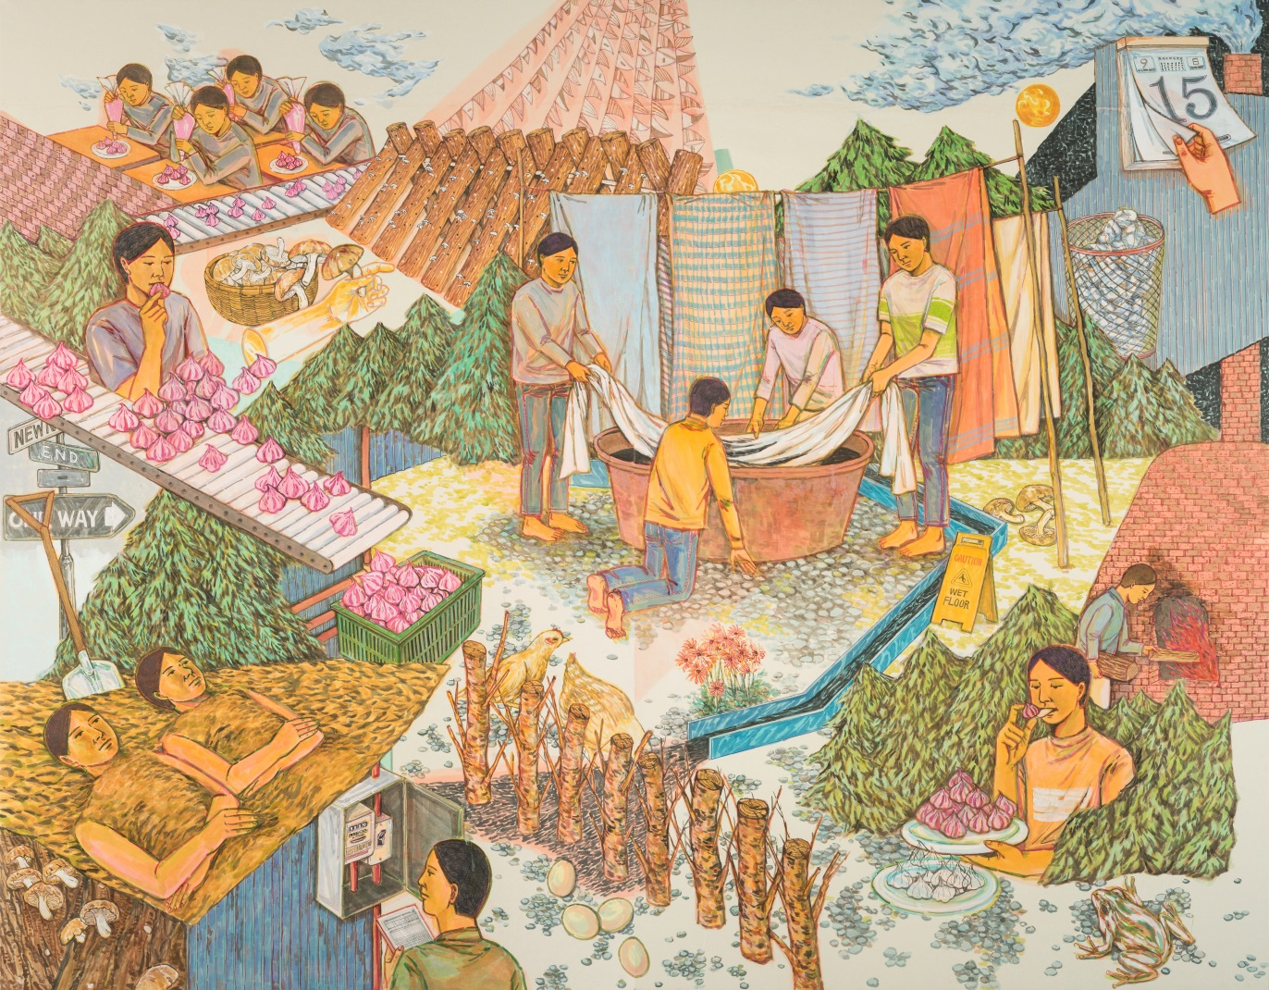
무료한 때, 2018, 장지에 채색, 227X291cm
At bored time, 2018, Color on paper, 227x291cm

Slide 4
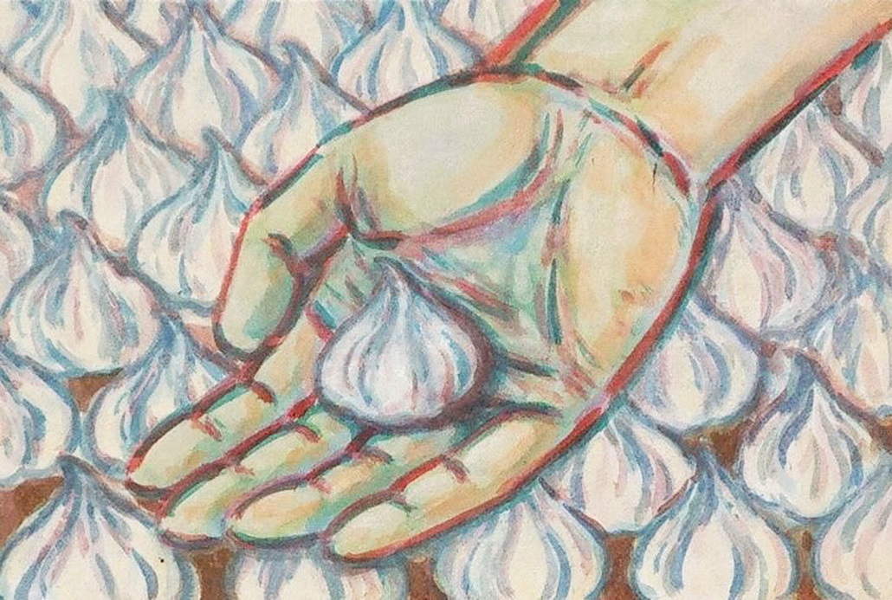
작은 마음, 2018, 장지에 채색, 18cm
Little Heart, 2018, Color on paper, 112x145cm

Slide 5
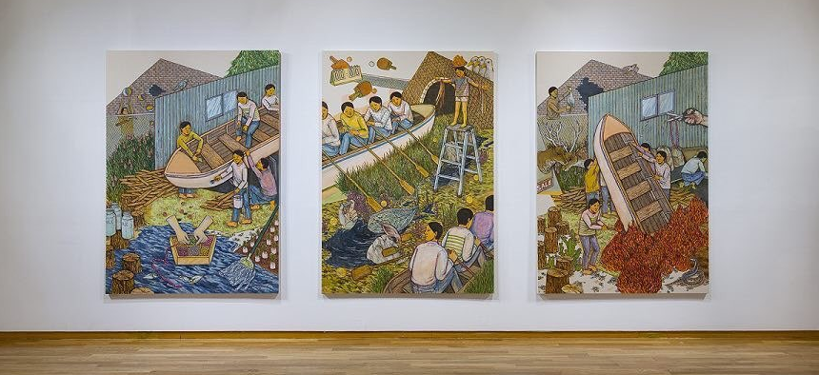
한계를 위한 시도 1~3, 2018, 장지에 채색, 200x143cmX3ea
Try for about limit, 2018, Color on paper, 200x143cmX3ea
<금호창작스튜디오 입주작가전-고독의 기술>전시 전경, 2018, 금호미술관, 서울

Slide 6
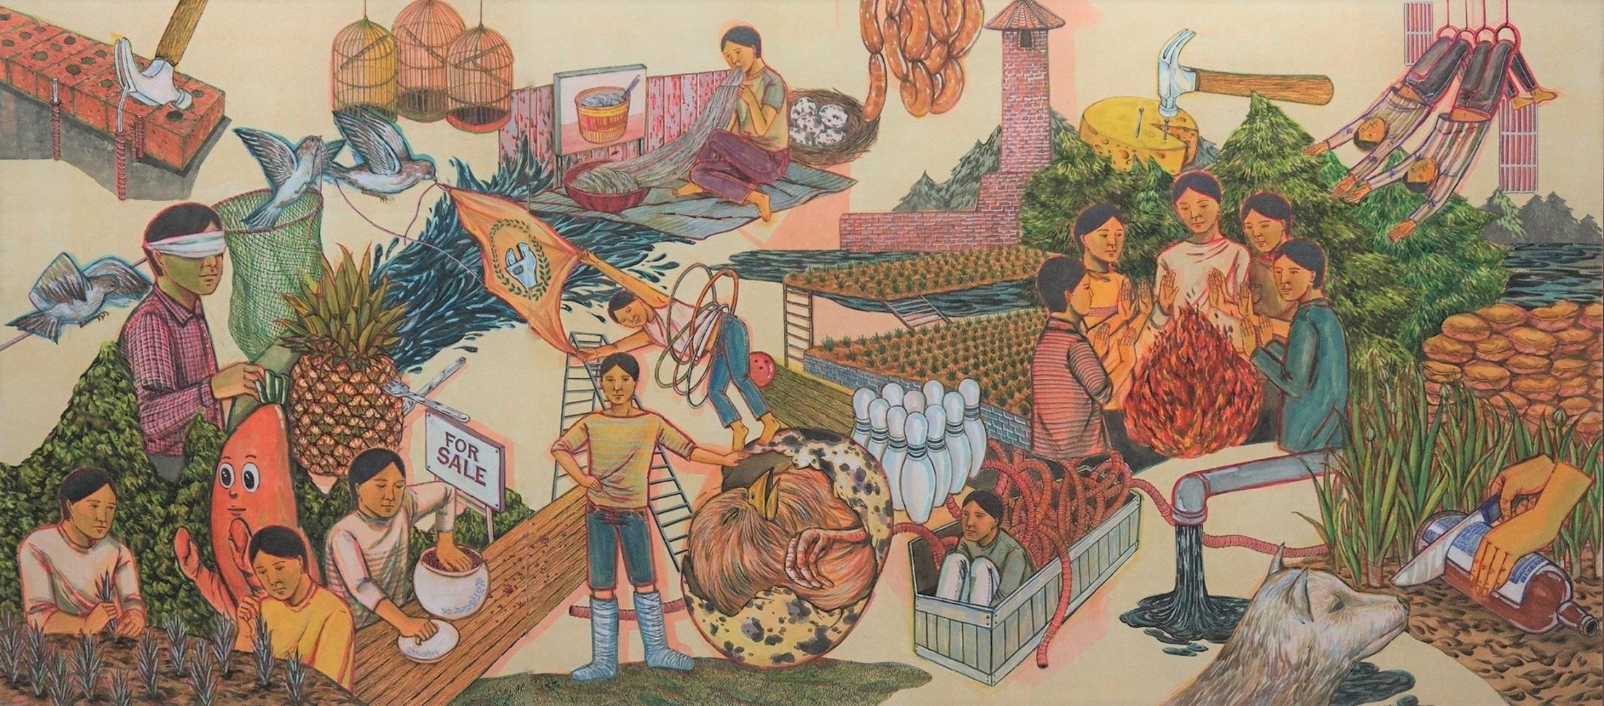
오늘의 기약, 2017, 장지에 채색, 130x290cm
Pledge of today, 2017, Color on paper, 130x290cm

Slide 7
숙련과 노하우, 2016, 장지에 채색, 93x530cm(부분 이미지)
Skill and Knowhow, 2016, Color on paper, 93x530cm (Part of Image)

Slide 8
그림 아래 가둔 현실의 요란함 The Loudness of reality under images
안소연(Soyeon Ahn)
조민아의 그림은 어떤 형상들로 꽉 차 있는데 아무런 소리가 들리지 않을 정도로 적막하다. 등장인물들은 입을 다문 채 도통 표정이 없고, 사물과 풍경들은 플라스틱 장난감처럼 움직임이 전혀 느껴지지 않는다. 그는 무언가를 잔뜩 말하고 싶었는지 즐비한 형상들을 늘어놓았지만, 그의 그림은 별다른 속내를 내비치지 않고 있다. 언뜻 보기에 삽화풍의 그림에는 장황한 서사가 엮여 있을 것 같은데 정작 어디에도 서사는 없다. 이렇게 서사가 빠진, 혹은 서사를 대신한 조민아의 그림은 역설적이게도 현실의 이야기에 다가가고 있다. 그는, 지금의 현실이 만들어내는 중층의 서사를 가만히 서서 목격하고 있다. 그 시선을 담아, 현실의 빼곡한 풍경을 옮겨 놓은 그림에서는 익숙한 형상들과 모호한 상황들이 서로 느리게 교차한다.
이번 전시의 제목은 《소란스러운 적막》이다. 그동안 조민아의 작업을 되돌아보면 이번 전시 또한 그 연속에 있다는 것을 알 수 있다. 예컨대 가장 최근의 개인전 《오늘의 기약》(2017)으로부터 《숙련과 노하우》(2016), 《정글스토리》(2015) 등으로 거슬러 올라가 보면 그의 그림에 묻어나 있는 공통의 정서를 엿볼 수 있다. 그는 말한다. “왜 나는 불편한가?” 그가 쓴 작업 노트에서는 스스로에게 던지는 이런 물음들이 종종 눈에 띤다. 그는 현실이 만들어내는 서사에 대해 불편한 시선을 감추지 못하고, 그 서사를 조금씩 의심하기 시작한다. 이를테면, 노동과 자본에 대해, 성(性)과 세대를 구분 짓는 차이와 차별에 대해, 사회적 성공과 실패에 대해 그가 늘어놓는 속내는 불편함과 의심으로 일관하고 있다. 그런 탓인가, 조민아는 현실의 서사를 그대로 옮겨오지도 않고 더 나은 미래의 서사를 새롭게 구축하려 들지도 않는다.
The paintings of Minah Cho are filled with images but somehow it is deadly silent; there is no sound. The characters shut their mouthed with no facial expression and there is no movement in the objects and landscape. it is as if they are plastic toys. The artist maybe wants to tell a lot about something but her paintings do not easily reveal a story. At first sight, those illustrative paintings seem like there is a verbose narration but there is not actually an accurate story line. However, without any narration or with some elements substituting for a narration her paintings paradoxically attempt to talk about what is happening in reality. The artist stands and witnesses the layers of stories happening today. And the paintings are packed with today’s landscape; the familiar images and ambiguous situations slowly cross over from her point of view.
The title of this exhibition is Deafening Silence. Looking back at her work, continuity can be found in this exhibition. For example, from her recent solo exhibition Pledge of Today (2017) to Skills and Knowhow (2016), and to Jungle Story (2015), there is a common sentiment in her paintings. It is like this question: Why am I uncomfortable? In her artist statement her frequent attempts to answer this question are seen. She can hardly hide her uncomfortable viewpoint on what is happening today with doubt on the story of reality. Her concerns lie between labor and capital, difference and discrimination that define a gap between sex and generation, and social success and failure along with discomfort and doubt.

Slide 9
그림 아래 가둔 현실의 요란함 The Loudness of reality under images
안소연(Soyeon Ahn)
대신 그는 자신을 불편하게 하는 서사의 한 대목들에 집중해, 그것을 골똘히 들여다보며 거기에 시선이 한참 머물러 있는 동안 떠오르는 현실의 또 다른 장면들을 같은 자리에 모아 놓는다. 때문에 (현실의) 서사에서 출발한 그의 작업은, 서사의 구조를 벗어나 (비)연속적인 장면들을 한데 배치하고 순서 없이 펼쳐놓음으로써 현실의 마술적인 맥락을 더욱 부각시킨다.
그림 속 상황에 좀 더 다가가기 위해 커다란 화면을 빽빽하게 채우고 있는 형상들의 면면을 다시금 살펴보면, 몇 가지 특유의 방식이 보인다. 조민아의 그림에는 여러 사람들이 등장하는데, 언뜻 봐도 단 한 사람인 것처럼 동일한 인물이 자리만 바꿔 계속 반복되고 있다. 나이와 성별을 정확히 가늠할 수 없는 익명의 인물은 표정 없이 단순하고 기계적인 동작만을 흉내내듯 다소 경직된 자세를 보이고 있다. 한 사람이면서도 다수인 그림 속 등장인물은 자신의 행위가 결코 끝나지 않고 계속해서 순환하여 반복될 것만 같은 현실의 폐쇄성과 그 비극을 예고하는지도 모를 인상을 남긴다. 조민아는 이렇듯 폐쇄적 비극이 두텁게 잠복되어 있는 현실의 문제를 화면 위에 끌어들인다. 이를테면, 익명의 인물들이 수행하고 있는 모든 행위는 단순한 비전문 혹은 비숙련 노동으로 언제든 무엇으로도 대체할 수 있는 현실에서의 소외를 대표한다. 그들의 몸과 행위가 지닌 익명성은 현실에서 자신들의 고정된 자리를 찾기가 불가능할 정도로 어렵다. 조민아의 그림은 소모되고 닳아 없어지면 다시 동일한 것으로 대체될 수 있는, 말하자면, 사물화 된 “어떤 노동”과 “어떤 역할”에 대해 조용히 환기시킨다.
[전시리뷰 중 발췌]
It is maybe from this. The artist neither brings reality’s narration nor establishes a better narration for the future. Instead she focuses on specific parts of reality’s narration that makes her uncomfortable by carefully looking at it, and she gathers them on a canvas. Therefore, her paintings start with reality’s narration but break its structure by spreading it irregularly, emphasizing the magical aspect of reality.
If you look closely at the paintings, there are distinct marks. There are many people in her paintings but it is actually one person who just turns around and acts differently. This expressionless person whose age and sex cannot be exactly estimated acts mechanically so that its body seems stiff. To interpret this, the person who plays multiple characters in the paintings can imply the closeness of reality that seems repetitive and endless to the artist, and reality‘s tragedies. By doing so, Minah Cho pulls out problems from reality where close tragedies are hidden. What the characters are actually doing can be easily substituted for by someone else or things because they are nonprofessional and untrained tasks, which represent neglected issues in reality. The anonymity of their bodies and work is like a floating status of people in reality. Minah Cho’s painting evokes things that could be easily substituted for if consumed or worn out; in other words, “certain works” and “certain roles” that are objectified without words.
[Excerpt from exhibition review]

Slide 10
작가 약력 CV 조 민 아 Minah CHO
+82-10-9148-4670
hahaha998@nate.com
www.cho-minah.com
2015 성신여자대학교 일반대학원 동양화과 석사
2011 성신여자대학교 동양화과 학사
주요 개인전
2018 <소란스러운 적막>, OCI미술관, 서울
2017 <내일의 기약>, 갤러리밈, 서울
2016 <숙련과 노하우>, 인스턴트루프, 서울
2015 <숙련과 No.How>, 스톤앤워터, 안양
2015<정글스토리>, 갤러리이즈, 서울
주요 단체전
2018 <한.중 서화교류전>, 강릉아트센터, 강릉
2018 <금호창작스튜디오 입주작가전 -고독의 기술>, 금호미술관, 서울
2018 <제2회 광주화루 10인의 작가전>, 아시아문화전당, 광주
2017 <하우스워밍>, BetterThanCompany ,서울
2017 <금호 창작스튜디오 입주작가전-우리가 아는 모든 언어>, 금호미술관, 서울
2015 M.F.A in Oriental Painting, Sungshin women's University
2011 B.F.A in Oriental Painting, Sungshin women's University
Selected Solo Exhibition
2018 Deafening Silence, OCI Museum of Art, Seoul
2017 Pledge of today, Gallerymeme, Seoul
2016 Skills and Knowhow, Instant roof, Seoul
2015 Skills and No.How, Stone&Water, Anyang
2015 Jungle Story, Gallery Is, Seoul
Selected Group Exhibition
2018 Korea-China Joint Exhibition
Gangneung Arts Center, Gangneung
2018 The Art of Solitude-Kumho Art Studio Exhibition, Kumho Museum of Art, Seoul
2018 2nd Gwangju Hwaru:Exhibition of Ten Artists, Asia Culture Center, Gwangju
2017 House warming, BetterThanCompany , Seoul

Slide 11
2017 <사람들은 이런 걸 소설이라고 한단다>, The 3rd Place, 서울
2016 <경기 신진작가 작품 공모 선정작전-오늘도 좋은 하루>, 굿모닝하우스, 수원
2016 < 묵선전>, 성균관갤러리, 서울
아트레지던시
2019 경기창작센터, 안산
2016 금호창작스튜디오, 이천
2015 경기창작센터 기획레지던시, 안산
선정 및 수상
2018 제2회 광주화루 우수상
2017 OCI미술관 Young Creatives 선정
2017 서울문화재단 시각예술 지원사업 선정
작품소장
OCI미술관, 서울
경기도미술관, 안산
2017 In every language we know Solitude-Kumho Art Studio Exhibition, Kumho Museum of Art, Seoul
2017 i.e. a fiction, The 3rd place, Seoul
2016 Good Morning, Have a Nice day, Good morning House, Suwon
2016 Ink line exhibition, Sungkunkwan Gallery, Seoul
Artist Residencies
2019 Gyeonggi Creation Center, Ansan
2016 Kumho Art Studio, Icheon
2015 Gyeonggi Creation Center Project, Ansan
Grants & Awards
2018 2nd Gwangju Hwaru Award
2017 OCI Young Creatives, OCI Museum
2017 Visual Arts Project Selected, Seoul Foundation for Arts and culture
Collections
OCI Museum, Seoul
Gyeonggi Museum of Modern Art
저작권법에 의거하여 이 게시물의 모든 콘텐츠는 작가와 경기창작센터의 동의 없이 무단 복제, 도용, 전재, 배포를 금합니다.

